Slide 1
Rehaspezifische Funktionalitäten in KURSNET (Bearbeitungshilfe)

Slide 2
Bearbeitungshinweise Reha in KURSNET
Zielgruppe: Bildungsanbieter
Allgemeine Hintergrundinformationen zum Verfahren
Spezifische Formular- und Kennzeichnungsfelder
Systematikzuordnung
Eintragung von rehaspezifischen Abrechungsdaten
Kontaktdaten der Regionalen Einkaufszentren
Impressum/Kontaktdaten

Slide 3
Allgemeine Hintergrundinformationen zum Verfahren
Die Erfassung und Prüfung von preisverhandelten Reha-Maßnahmen wird ab dem 08.08.2008 über KURSNET durchgeführt (früher „EEPV“).
Über den Systematikbereich „Berufliche Rehabilitation“ werden nur noch Maßnahmen erfasst, die für Teilnehmer der beruflichen Rehabilitation angeboten werden und mit einem Regionalen Einkaufszentrum (REZ) der Bundesagentur für Arbeit oder einem anderen Reha-Träger preisverhandelt und vertraglich vereinbart sind ( Angabe des Reha-Trägers in KURSNET erforderlich).
Bei preisverhandelten Maßnahmen mit der Bundesagentur für Arbeit als einem/dem Reha-Träger werden u.a. zusätzliche Daten wie Integrationsziel, Kategorie, Berufsfeld erfragt.
Die Maßnahmen werden dem zuständigen REZ für die Preisverhandlungen zugeordnet (s. Seiten 22-26).
Rehaspezifische Abrechungsdaten (Teilnehmerkostensätze, Internatskosten etc.), die mit den REZ vertraglich vereinbart werden, sind entsprechend zu ergänzen.

Slide 4
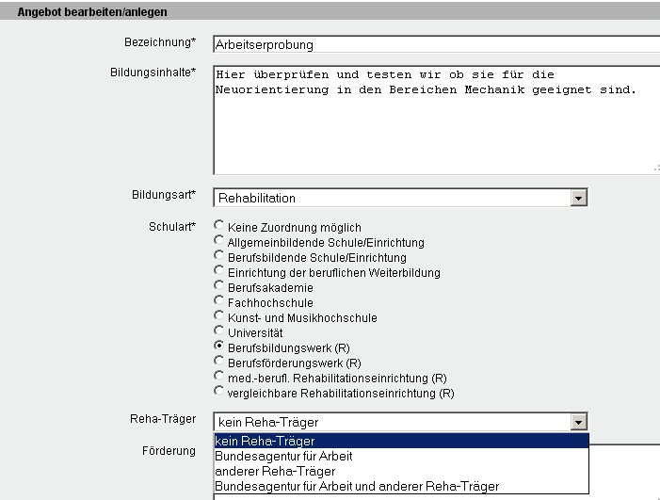
Kennzeichnung des Bildungsangebotes mit Reha
1
Auswahl und Kennzeichnung einer Schulart (R)
2
Auswahl eines Reha-Trägers

Slide 5
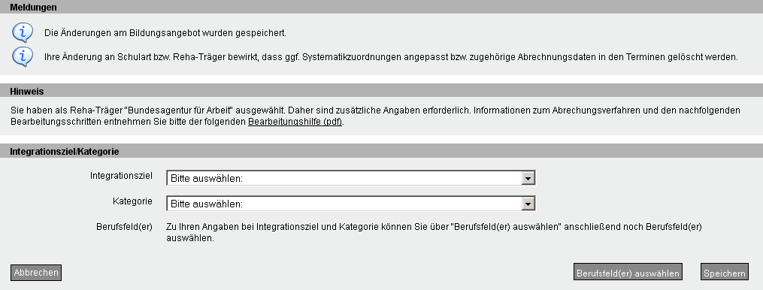

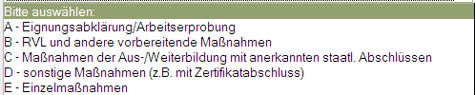
Auswahl Integrationsziel und Kategorie
Bestätigung der getroffenen Auswahl des Reha-Trägers
5
3
(=Ersteingliederung)
(=Wiedereingliederung)
Auswahl eines der beiden Integrationsziele
4
Auswahl einer der 5 Kategorien

Slide 6
Zuordnung der Berufsfelder zum Integrationsziel
Berufsfelder werden in „KURSNET– Finden“ den Kunden angezeigt
Differenzierung der Berufsfelder je Integrationsziel
  berufliche Ausbildung (=Ersteingliederung) 14 Berufsfelder
  berufliche Weiterbildung (=Wiedereingliederung) 10 Berufsfelder
Mehrfachzuweisung von Berufsfeldern bei den Kategorien
  A Eignungsabklärung/Arbeitserprobung
  B RVL und andere vorbereitende Maßnahmen
Einzelzuweisung von Berufsfeldern bei den Kategorien
  C Maßnahmen der Aus-/Weiterbildung mit anerkannten staatl. Abschlüssen
  D Sonstige Maßnahmen (z.B. mit Zertifikatabschluss)
  E Einzelmaßnahme

Slide 7
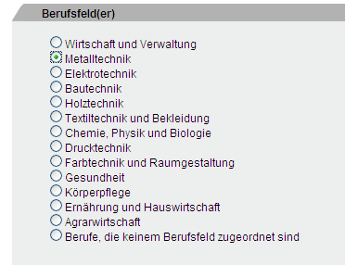
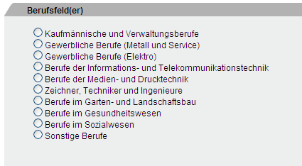
Zuordnung der Berufsfelder zum Integrationsziel
Berufsfelderauswahl bei Integrationsziel „berufliche Ausbildung“ (=Ersteingliederung)
Berufsfelderauswahl bei Integrationsziel „berufliche Weiterbildung“ (=Wiedereingliederung)
(C1)
(C1)
(C2)
(C2)
(C3)
(C3)
(C4)
(C4)
(C5)
(C5)
(C6)
(C6)
(C7)
(C7)
(C8)
(C8)
(C9)
(C9)
(C10)
(C10)
(C11)
(C12)
(C13)
(C14)
Bei den Kategorien C - Maßnahmen der Aus-/Weiterbildung mit anerkannten staatl. Abschlüssen, D - Sonstige Maßnahmen (z.B. mit Zertifikatabschluss) und E - Einzelmaßnahme ist nur eine Einzelzuordnung möglich (Radio-Button).

Slide 8
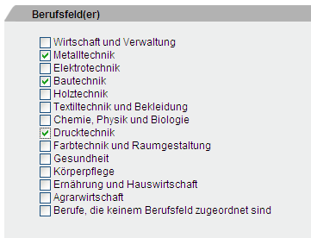
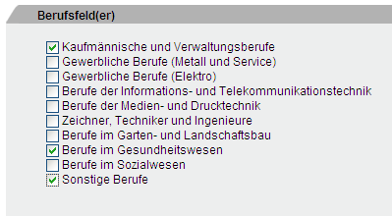
Zuordnung der Berufsfelder zum Integrationsziel
Berufsfelderauswahl bei Integrationsziel „berufliche Ausbildung“
Berufsfelderauswahl bei Integrationsziel „berufliche Ausbildung“ (=Ersteingliederung)
Berufsfelderauswahl bei Integrationsziel „berufliche Weiterbildung“ (=Wiedereingliederung)
Berufsfelderauswahl bei Integrationsziel „berufliche Weiterbildung“
Bei den Kategorien A - Eignungsabklärung/Arbeitserprobung und B - RVL und andere vorbereitende Maßnahmen ist eine Mehrfachzuordnung möglich (Haken-Felder).

Slide 9
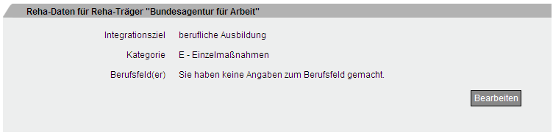
Anzeige der Daten im Bildungsangebot
Die rehaspezifischen Daten zum Bildungsangebot können jederzeit im Bildungsangebot angezeigt und auch verändert werden
(=Ersteingliederung)

Slide 10
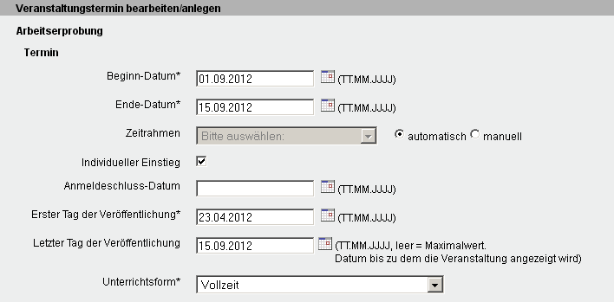
Rehaspezifische Felder bei den Terminen (1)
Pflichtfeld
Pflichtfeld
Pflichtfeld
Pflichtfeld
Wenn ein Einstieg in die Maßnahme auch nach Beginndatum möglich ist, ist das Feld „individueller Einstieg“ zu aktivieren.
Somit wird die Maßnahme auch weiterhin in KURSNET-Finden, nach Festlegung „erster und letzter Tag der Veröffentlichung“
angezeigt.

Slide 11
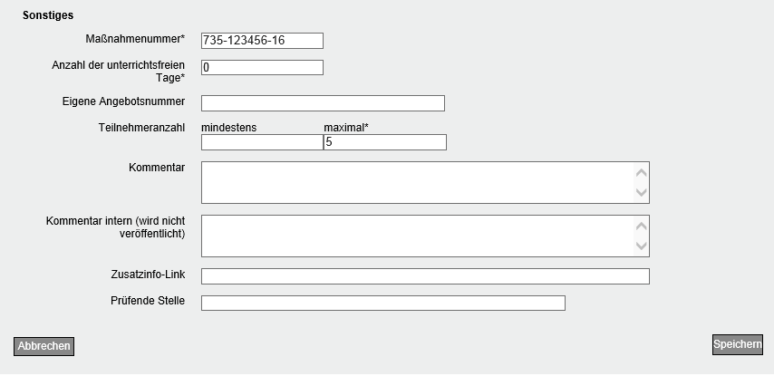
Rehaspezifische Felder bei den Terminen (2)
Pflichtfelder

Slide 12
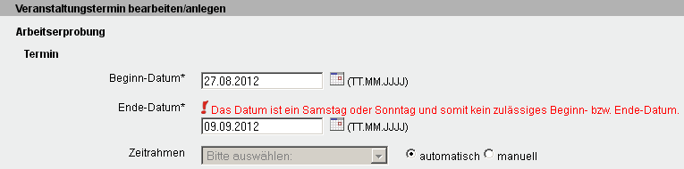
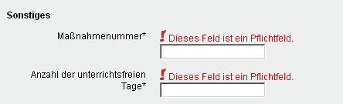
Prüfung rehaspezifischer Pflichtfelder
Beginn- und Endtermine dürfen nicht auf einen Samstag, Sonntag oder bundeseinheitlichen Feiertag fallen
Maßnahmenummer und Anzahl der unterrichtsfreien Tage sind Pflichtfelder

Slide 13
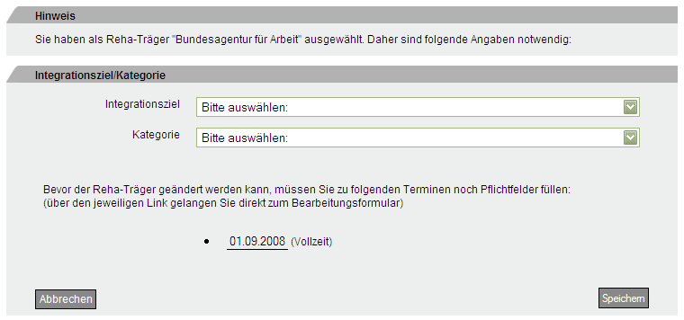
Prüfung der Pflichtfelder
Wird der Reha-Träger geändert, werden die bislang nicht ausgefüllten Pflichtfelder beim Bildungsangebot und bei den Terminen entsprechend abgefragt

Slide 14
Systematikzuordnung
Nur bei Angabe des Reha-Trägers „Bundesagentur für Arbeit“, „Bundesagentur und anderer Reha-Träger“ oder „andere Reha-Träger“ kann eine Systematik aus dem Bereich „R – Berufliche Rehabilitation“ zugeordnet werden.
Es werden auch ausschließlich Systematiken aus diesem R- Bereich angeboten.
Durch eine Zuordnung dieser Systematik können in „KURSNET-Finden“ diese Maßnahmen gesucht und angezeigt werden.
Die rehaspezifischen Felder (z.B. Kategorie) können nur durch Mitarbeiter der BA speziell in die Suche einbezogen werden.
Die rehaspezifischen Abrechnungsdaten stehen nur dem Bildungsanbieter und den Mitarbeitern der BA zur Verfügung.

Slide 15
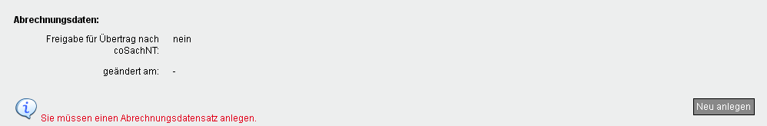
Anlegen von Rehaspezifischen Abrechnungsdaten
Die rehaspezifischen Abrechungsdaten werden im Bildungsangebot unter den jeweiligen Veranstaltungsterminen eingetragen
Neben Pflichtfeldern für die KURSNET-Anzeige sind zusätzliche rehaspezifische Pflichtfelder (unterrichtsfreie Tage) auszufüllen
Ist eine Maßnahme überwiegend mit einem besonderen Personenkreis besetzt wird, kann hier explizit die Behinderungsart angegeben werden.
Die Eintragung einzelner Abrechnungsdaten erfolgt unter dem Block „Rehaspezifische Abrechnungsdaten“:

Slide 16
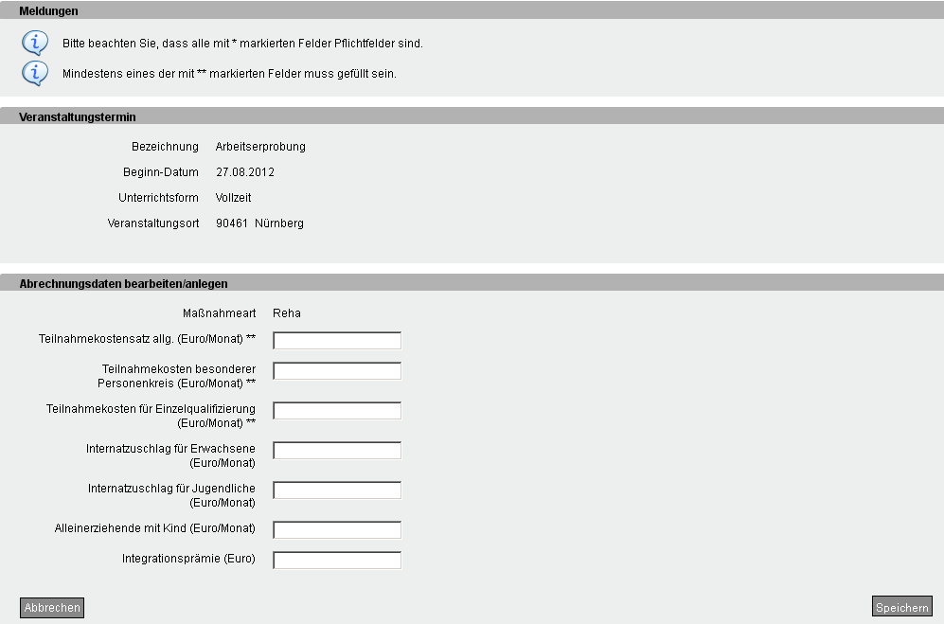
Rehaspezische Abrechnungsdaten
Pflichtfeld (mindestens eine Preisangabe)

Slide 17

Menünavigation Abrechnungsdaten
Existieren zu mindestens einer Maßnahme Abrechungsdaten, wird der Menüpunkt „Abrechungsdaten“ angeboten
In der Übersicht werden nur die abrechnungsrelevanten Maßnahmen angezeigt
Andere Bildungsangebote/Veranstaltungstermine ohne abrechungsrelevante Daten können über den Menüpunkt „Bildungsangebote“ aufgerufen werden
Es existieren derzeit zwei Maßnahmearten in dieser Übersicht:
  Förderung der beruflichen Weiterbildung (FbW)
  Maßnahmen der beruflichen Rehabilitation (Reha)

Slide 18
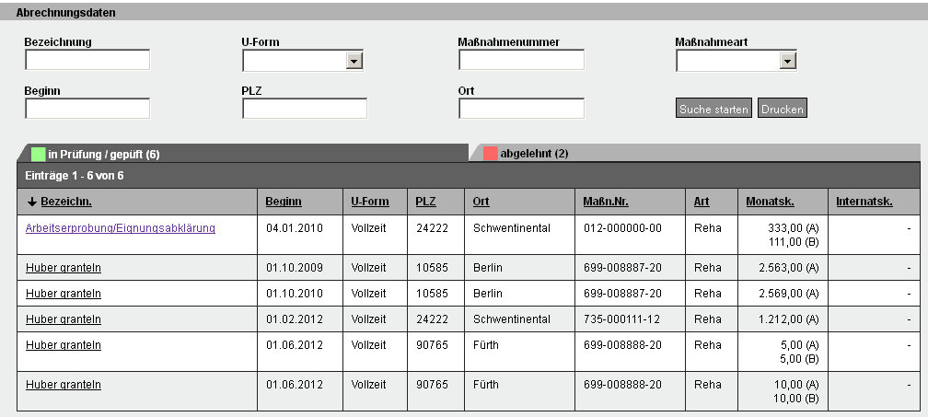
Suche und Sortierung von Abrechnungsdaten
Suchfelder zur Maßnahmesuche
Sprung zu den Maßnahme-Abrechnungsdaten
Listenanzeige mit Sortiermöglichkeiten

Slide 19

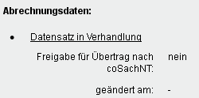
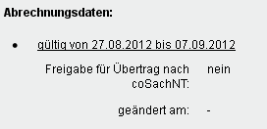
Status der Verhandlungen (Veranstaltungstermine)
Abrechungsdatensätze sind noch nicht angelegt. Auf die Erfassung der erforderlichen Daten wird entsprechend hingewiesen.
Abrechnungsdaten wurden angelegt. Diese werden vom REZ geprüft und freigegeben. Die Daten können noch geändert werden.
Die Freigabe der Abrechnungsdaten durch das REZ ist erfolgt. Die Abrechungsdaten können nicht mehr verändert werden.

Slide 20
Datenprüfung/ -verwaltung
Die REZ der Bundesagentur für Arbeit führen die Preisverhandlungen und die Prüfungen bzw. Freigaben der vereinbarten Abrechnungsdaten mit den Bildungsanbietern durch.
Sind die durch den Bildungsanbieter eingegebenen Daten vom REZ bestätigt, können die Abrechungsdaten sowie das Integrationsziel, das Berufsfeld und die Kategorie, Beginn- und Ende-Datum nicht mehr durch den Bildungsanbieter geändert werden.
Freigegebene Maßnahmen können nicht vor Ablauf der Maßnahme gelöscht werden.
Maßnahmen können nur durch das zuständige REZ storniert werden.
Nach Freigabe des Datensatzes werden die zuständigen REZ bei den folgenden Änderungen freigegebener Daten per E-Mail informiert:
  Bildungsangebot
  Bildungsanbieter

Slide 21
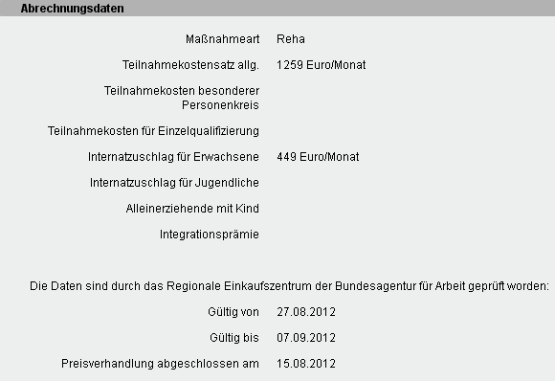
Prüfrückmeldung durch die REZ
Die Freigabe durch das REZ wird in den Abrechnungsdaten angezeigt

Slide 22
Kontaktdaten der Regionalen Einkaufszentren
REZ Bayern
  Regionale Zuständigkeit für Bayern und Sachsen
  Nordostpark 98
  90411 Nürnberg
  Tel. 0911 / 179 2411
  E-Mail: Bayern.REZ-Bayern-Reha@arbeitsagentur.de
REZ NORD
  Regionale Zuständigkeit für Bremen, Hamburg, Mecklenburg-Vorpommern, Niedersachsen und Schleswig-Holstein
  Kriegerstr. 1 F
  30161 Hannover
  Tel. 0511 / 9885 8172
  E-Mail: Niedersachsen-Bremen.REZ-NORD-Reha@arbeitsagentur.de

Slide 23
Kontaktdaten der Regionalen Einkaufszentren
REZ NRW
  Regionale Zuständigkeit für Nordrhein-Westfalen
  Josef-Gockeln-Straße 7
  40474 Düsseldorf
  Tel. 0211 / 4306 711
  E-Mail: Nordrhein-Westfalen.REZ-Reha@arbeitsagentur.de

Slide 24
Kontaktdaten der Regionalen Einkaufszentren
REZ SÜDWEST
  Regionale Zuständigkeit für Baden-Württemberg, Hessen, Rheinland-Pfalz und Saarland
  Saonestraße 2-4
  60528 Frankfurt am Main
  Tel. 069 / 6670 527
  E-Mail: REZ-SÜDWEST-Reha@arbeitsagentur.de
  Niederlassung Stuttgart
  Jägerstraße 14-18
  70174 Stuttgart
  Tel. 0711 / 99785 100
  E-Mail: REZ-SÜDWEST-Reha@arbeitsagentur.de

Slide 25
Kontaktdaten der Regionalen Einkaufszentren
REZ BB/SAT
  Regionale Zuständigkeit für Berlin-Brandenburg, Sachsen-Anhalt, Thüringen
  Friedrichstraße 34
  10969 Berlin
  Tel. 030 / 555599 3901
  E-Mail: Berlin-Brandenburg.REZ-BB-SAT-Reha@arbeitsagentur.de
  Niederlassung Halle
  Schopenhauerstraße 2
  06114 Halle
  Tel. 0345 / 5249 6576
  E-Mail: Berlin-Brandenburg.REZ-BB-SAT-Reha@arbeitsagentur.de

Slide 26
Impressum/Kontakt
Kontaktdaten für Veröffentlichung von Bildungsangeboten
        KURSNET-Redaktion
Hotline: 0911 / 982 07 742
(Mo-Do: 08.00-17.00 Uhr, Fr: 08.00-15.00 Uhr)
        E-Mail: KURSNET@arbeitsagentur.de
Technische Fragen zur Anwendung KURSNET
        Bundesagentur für Arbeit
        IT-Systemhaus
        SEP 52 InfoSysBuB
        Regensburger Straße 104
        90478 Nürnberg
        E-Mail: IT-Systemhaus.KURSNET@arbeitsagentur.de

